Slide 1
«Город сегодня и завтра» «Пути развития современной архитектуры и дизайна»: «Рисуем архитектуру Череповца в графическом редакторе Paint»
Интегрированный урок по информатике и ИЗО в 7-м классе
Автор: Мартынова Наталия Николаевна, учитель ИЗО и технологии

Slide 2
Цели:
Образовательная – познакомить учащихся с архитектурными стилями.
Воспитательная - способствовать эстетическому воспитанию, формированию у учащихся вкуса.
Развивающая - развивать воображение, творческие способности, формировать навыки по созданию силуэта здания в графическом редакторе Paint .
Тип урока: урок формирования новых знаний, умений и навыков.
Виды деятельности учащихся:
осознавать современный уровень развития технологий и материалов, используемых в архитектуре и строительстве;
выполнять в материале разнохарактерные практические творческие работы.
Материалы и оборудование:
Материалы: бумага формата А4, черный маркер, подборка фотографий с архитектурой Череповца .
Оборудование: интерактивная доска, мультимедийный проектор, компьютер, презентация PowerPoint по теме “Город сегодня и завтра”

Slide 3
Архитектура, стиль.
Архитектура (от лат. architectur, archi — главный, tektos — строить, возводить) — зодчество, искусство проектировать и строить. Архитектура способна выражать в объемных конструкциях представления человека о мире, времени, пространстве, искусстве, природе и чувствах.
Стиль - это сложившаяся под влиянием духовных, нравственных, социальных и эстетических тенденций общественного развития совокупность признаков, характеризующих искусство определенной эпохи.
Город Череповец является одним из металлургических центров России.
В каждом городе есть достопримечательности, благодаря которым он становится узнаваемым. К этой категории относятся архитектурные, монументальные, инфраструктурные визитные карточки Череповца.

Slide 4
Камерный театр
Архитектор Демьян Галактионович Фомичёв Строительство: 1914-1917 годы Стиль: Кирпичный стиль, неоклассицизм
В 60-е годы XIX столетия в Череповце при Общественном собрании из «господ-любителей» был образован музыкально-драматический кружок, который объединил представителей интеллигенции, купечества, дворянства и чиновников. Спектакли, поставленные кружком, стали большим событием в культурной жизни города. Основу репертуара составляли водевили, шутки и комедии, популярные не только в провинции, но и в столичных театрах.
Череповчанам хорошо известно здание Камерного театра на Советском проспекте. Оно отличается необычной архитектурой. Не менее интересна и его история. 24 февраля 1914года Городская Дума приняла решение о строительстве каменного здания торговых рядов с верхними помещениями для народного театра. Ограниченность средств не позволила построить спроектированное второе крыло здания. Остались пустыми и ниши, куда первоначально предполагалось установить статуи Мельпомены и Аполлона.

Slide 5
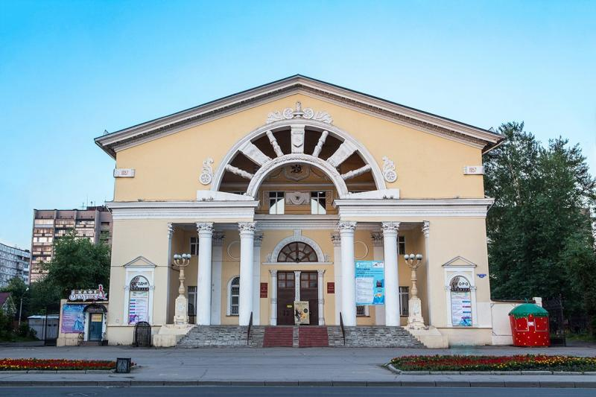
Дом музыки и кино «Комсомолец»
Кинотеатр построен в 1957 году по проекту заслуженного архитектора СССР, лауреата Сталинской премии И.В. Жолтовского. Кинотеатр представляет собой отдельно стоящее здание прямоугольной формы, с колоннами по фасаду. В основу проекта взят дворец из г. Виченса архитектора Палладио XVI века и является своеобразным памятником архитектурного стиля, известного под названием «сталинский ампир».
Фасад пышно украшен колоннами с пилястрами и барельефами. Украшением кассового зала, фойе, а так же зрительных залов служили оригинальные массивные кованые люстры, лепнина и тканевые, льняные потолки с росписью, которые радуют нас своим великолепием до сих пор.

Slide 6
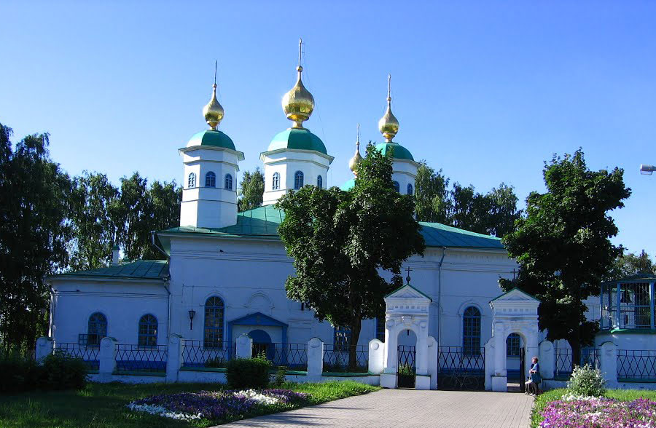
Воскресенский собор
Воскресенский собор является наиболее ранним памятником каменного зодчества в Череповце и сохраняет в структуре своей композиции систему сводов и арок здания, выстроенного еще в 1752 году.
Архитектура этого четырехстолпного храма имеет характерные признаки русского зодчества второй половины XVIII века. Приметы позднего барокко органично сочетаются в нем с классицизмом московской архитектурной школы; присутствуют в стилистике Воскресенского собора и черты древнерусского зодчества. Вобрав в себя элементы различных стилей, храм является своеобразным промежуточным звеном между барокко и классикой. Кирпичное здание в плане имеет форму прямоугольника, а в объеме изначально представляло собой кубическую постройку, добавленную пристройками XIX века.

Slide 7
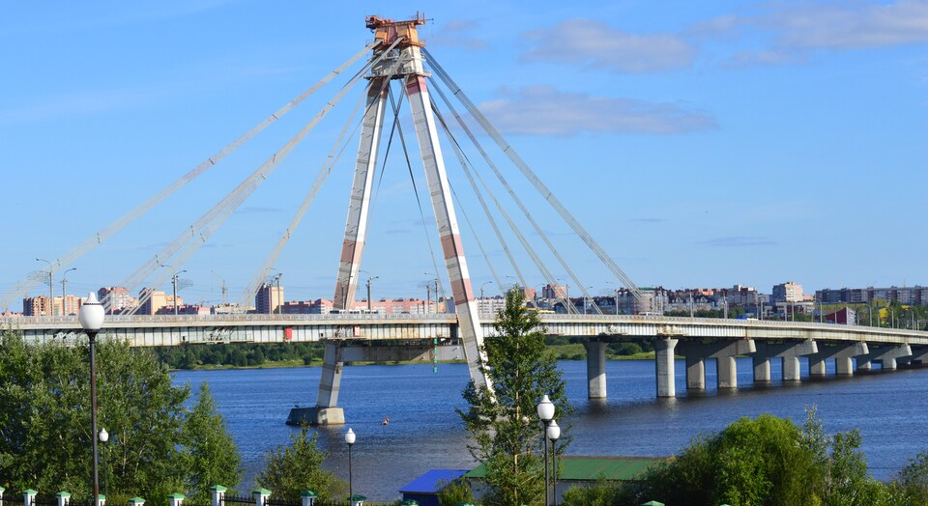
Октябрьский мост
Октябрьский мост в Череповце – первый вантовый мост, появившийся на территории России. Он перекинут через реку Шексна и соединят два района Череповца – Индустриальный и Зашекснинский.
При изготовлении парапетов использованы изображения вологодских кружев. Также в композицию внесены барельефы гербов пятнадцати городов Вологодской области. Конструкция Октябрьского моста напоминает конструкцию моста Св. Северина в Кельне.
Работы по строительству моста начались в 1970 году по проекту Ленпромтрансниипроект и продолжались целых девять лет. Работы начались с забивки первой сваи, при этом в опору моста было вмурована капсула, в которую положили послание потомкам. В 1979 году по мосту проехали первые автомобили, но акт приемки в эксплуатацию был подписан только два года спустя.
Канаты, которые являются частью конструкции, сделаны на Волгоградском заводе, а металлические барабаны в Череповце, здесь же были сделаны ограждения для парапета.

Slide 8
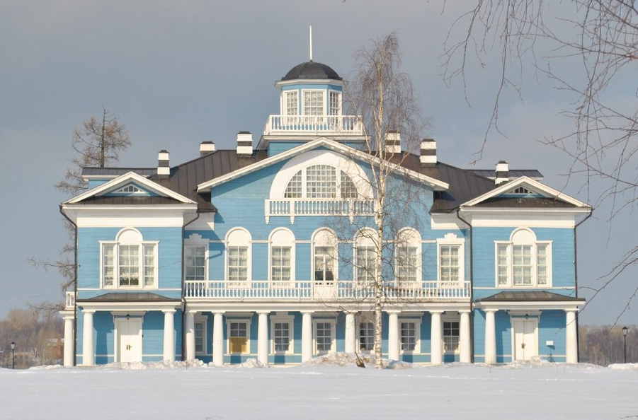
Усадьба Гальских
Конец XVIII — начало XIX века отмечены в истории России активным строительством провинциальных усадеб в северо-западной и центральной частях страны. Прекрасным образцом усадебной архитектуры 30-х годов XIX века является череповецкая усадьба «Горка».
Усадьба построена в формах и традициях провинциального классицизма и является ярким образцом, дошедшим до нашего времени почти в первозданном виде.
Планировочная структура формировалась непосредственно усадебным комплексом; лесопарковой полосой по берегу реки Шексны, соединявшей деревню Матурино с усадьбой с востока и переходившей далее на запад от усадьбы в ландшафтный (английский) парк; пахотными угодьями на юго-восток от усадьбы: фруктовым садом, огородами, тепличным хозяйством на юг и юго-запад от усадьбы; пойменными лугами и рекой Шексной с севера.

Slide 9
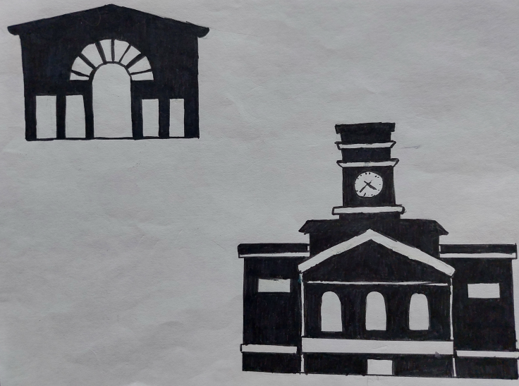
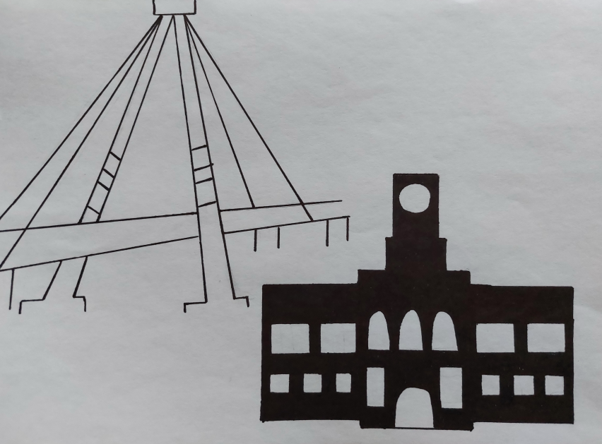
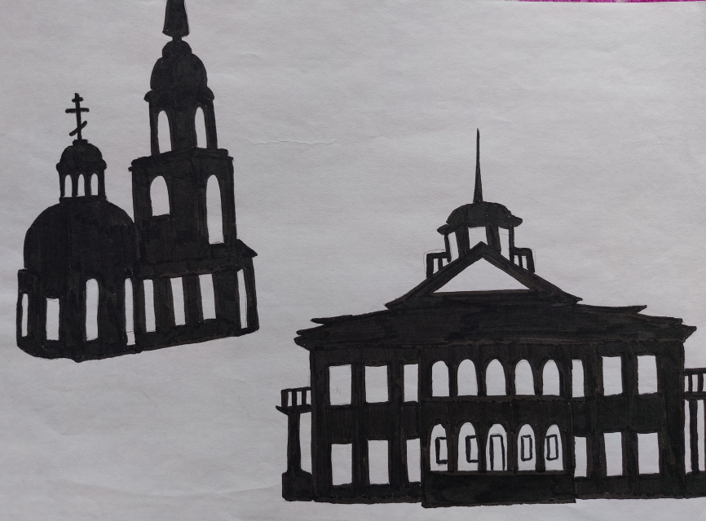
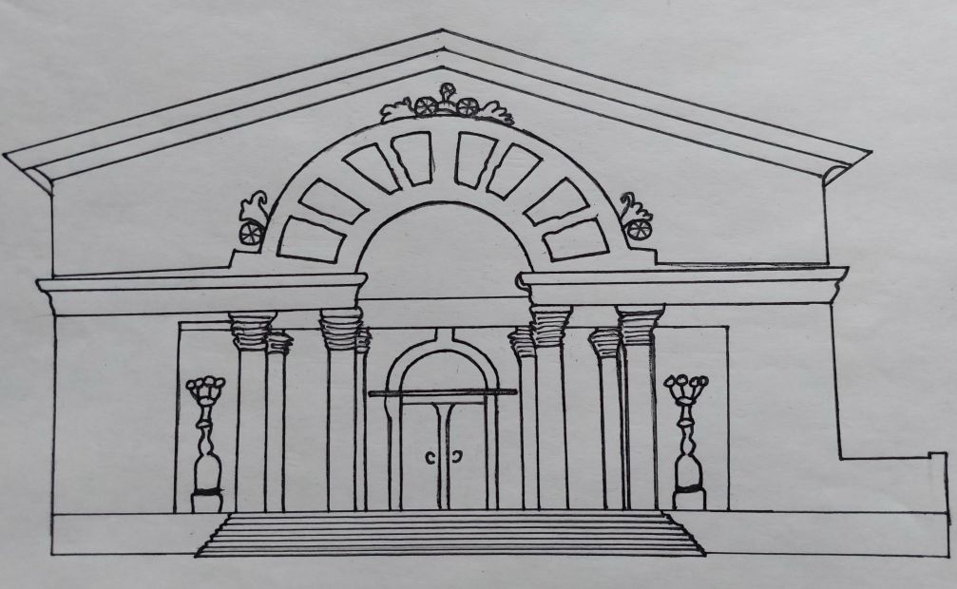
Практическое задание для урока ИЗО
Рассмотрите сооружения г. Череповца, выберите из них наиболее характерные и значительные.
Создайте силуэт архитектурного сооружения. Материал: черный маркер, формат А4.

Slide 10
Графический редактор Paint
Графический редактор Paint ориентирован на процесс рисования простых изображений и на комбинирование готовых фрагментов.
Конструирование сложных графических изображений из простых геометрических фигур (графических примитивов) – основная идея векторных графических редакторов. Особенности работы в векторных редакторах рассмотрим на примере редактора Paint.
К графическим примитивам относятся: линии и стрелки; прямоугольники, окружности, эллипсы, дуги, сегменты и секторы; кривые; фигуры-символы, выноски, звезды; соединительные линии; трехмерные объекты (куб, шар, цилиндр); текстовые документы и так далее (показываю объекты на интерактивной доске).

Slide 11
Графический редактор Paint
Векторный графический редактор воспринимает каждый графический примитив как отдельный объект, который можно преобразовывать – уменьшать и увеличивать, поворачивать, наклонять, использовать другие эффекты. Но для этого нужно предварительно выделить объект, для этого нужно выбрать инструмент Выделение объекта и щелкнуть на нужном изображении. Каждый графический примитив рисуется в новом слое. Это позволяет создавать сложные изображения, накладывая объекты, друг на друга.
Отдельные графические примитивы можно преобразовывать в единый объект. С полученным объектом можно проводить те же действия, что и с исходными объектами.

Slide 12
Интерфейс графических редакторов
Графический редактор - компьютерная программа, позволяющая создавать и редактировать изображения.
Различают растровые и векторные графические редакторы

Slide 13
Практическое задание для урока информатики
В графическом редакторе Paint постройте изображение: силуэт архитектурного сооружения.
Сохраните результат работы в личной папке.
Завершите работу с графическим редактором.

Slide 14
Усадьба Гальских

Slide 15
Дом музыки и кино «Комсомолец»

Slide 16
Камерный театр

Slide 17
Источники:
http://www.edinenie35.ru/index.php/komsomolets/istoriya
https://www.cherkray.ru/?page=Дом-музыки-и-кино-Комсомолец
https://annawwts.com/cherepovets/
https://posmotrim.by/article/arhitektura-voskresenskogo-sobora-cherepovca.html
https://architectureguru.ru/oktyabrskij-most-v-cherepovce/

